Slide 1



En XpertGroup apoyamos a nuestros clientes y colaboradores a
crecer y ganar
d

Slide 2
¿Quiénes somos?
1
Somos un equipo de consultores en tecnología, apasionados por la innovación, la investigación, y el aprendizaje continuo. Ayudamos a nuestros clientes y colaboradores a ganar y crecer en su proceso de transformación digital a través de soluciones ágiles, seguras y de valor.

Slide 3
Resumen
1
1. Modelo en Estrella
2. Resultados Clave del Modelo Predictivo
Ofrecemos…
3. Beneficios Comerciales de la Solución
… acompañamiento tecnológico con el fin de que el cliente tenga una solución integrada de punta a punta:
d
4. Diagrama Simplificado
5. ¿Cómo se Resuelve el Problema del Negocio?
6. Conclusión

Slide 4
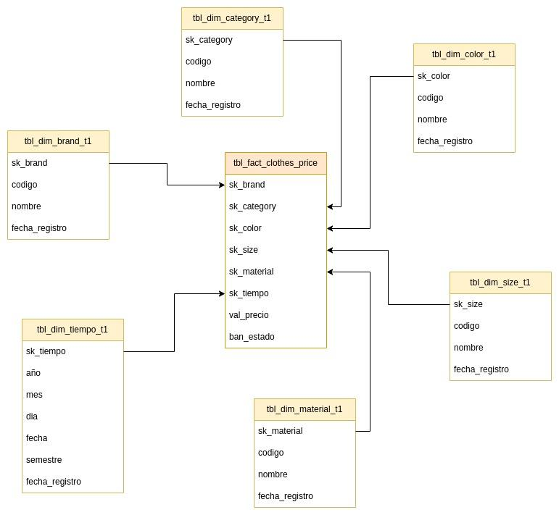
Modelo en Estrella
1
Beneficios
Facilita análisis rápido y flexible por atributos.
Compatible con herramientas BI como Power BI o Quick Sight.
Escalable y optimizado para consultas analíticas.
"Este modelo permite a la empresa responder preguntas como: ¿Qué combinación de atributos genera los precios más altos?"

Slide 5
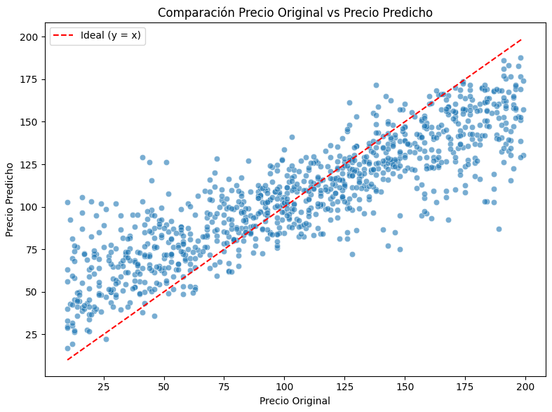
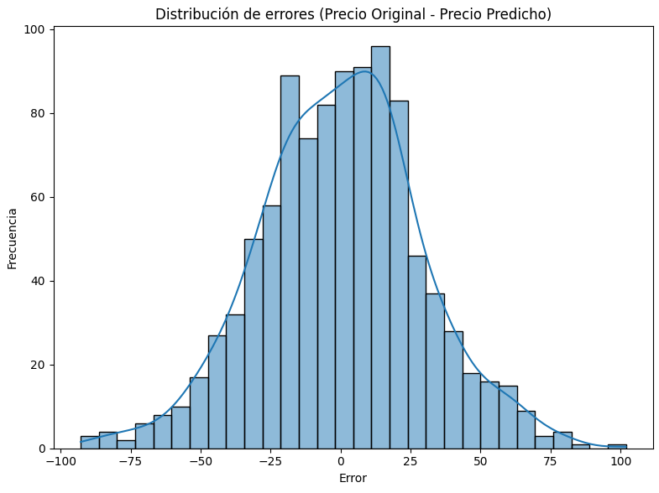
Resultados Clave del Modelo Predictivo
1
Resultados
Modelos Evaluados:
Linear Regression (MSE = 2810.90)
Random Forest (MSE = 1335.81)
XGBoost (MSE = 839.06) ✅
Casos de uso prácticos:
Predicción de precios para nuevas combinaciones.
Detección de precios fuera de rango.
Soporte para promociones basadas en atributos (ej. telas premium o tallas escasas).

Slide 6
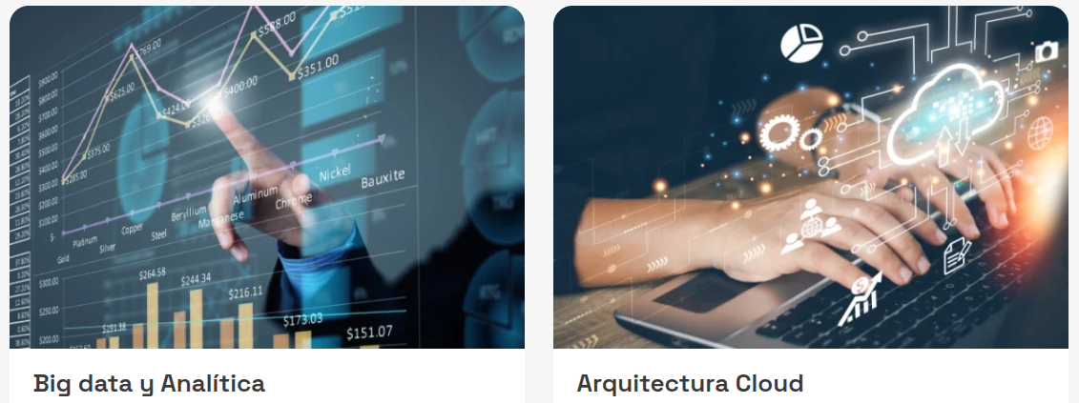

Beneficios Comerciales de la Solución
1
Beneficios
Toma de decisiones informada
Predicciones precisas guían políticas de precios.
Reducción de costos
Automatización de análisis y modelos reduce trabajo manual.
Time-to-market
Validación rápida de nuevas categorías/productos.
Satisfacción del cliente
Mejor ajuste de precios a la demanda percibida.

Slide 7
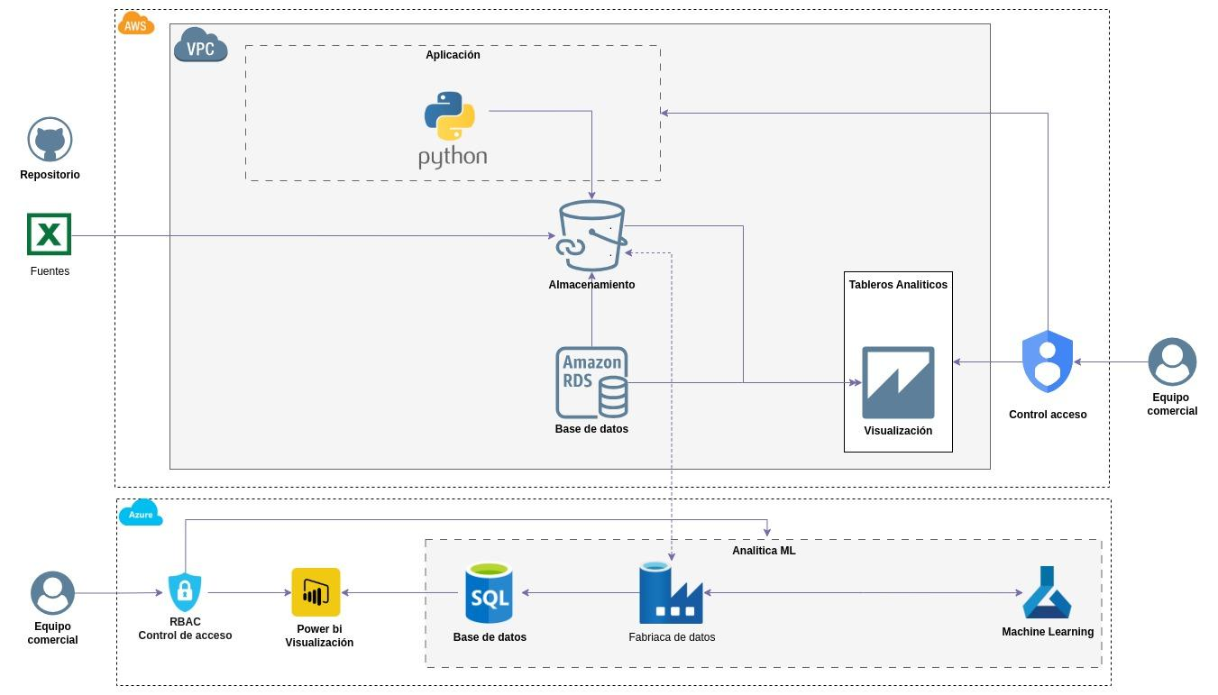
Diagrama Simplificado
1
Componentes clave:
Azure: Entrenamiento del modelo (Azure ML), visualización con Power BI, orquestación con Data Factory.
AWS: Almacenamiento (S3), procesamiento (Glue), consultas (Athena), dashboards con QuickSight.
Interconexión: VPN Gateway y federación de identidades para seguridad unificada.
Fuentes
Integración
Preparación
ML
Modelo
Estrella
Visualización

Slide 8
¿Cómo se Resuelve el Problema del Negocio?
1
Problema | Solución técnica | Resultado
Falta de criterio técnico en precios | Modelo de Machine Learning (XGBoost) entrenado sobre historial real de precios | Predicciones confiables basadas en patrones y atributos
Dificultad para analizar miles de combinaciones | Generación automática de todas las combinaciones posibles con predicciones | Exploración instantánea de escenarios de negocio
Datos no estructurados o dispersos | Modelo en estrella con integración en Parquet y JSON | Organización eficiente para análisis multidimensional
Silos de herramientas | Arquitectura Multicloud (Azure + AWS) con federación de identidad | Acceso seguro y unificado a dashboards y modelos
Limitada capacidad de análisis visual | Integración con Power BI y QuickSight | Visualizaciones para áreas comercial y gerencial en tiempo real
Repetición de tareas manuales | Automatización con pipelines (Glue, Data Factory, CI/CD) | Reducción de tiempo operativo y errores humanos
Notes:
Problemas Identificados en el Negocio
Desalineación en precios: decisiones de pricing basadas en intuición, sin un respaldo analítico.
Limitada visibilidad del mercado: sin forma automatizada de entender el impacto de atributos como talla, color o material.
Incapacidad para escalar análisis: con decenas o cientos de combinaciones posibles, el análisis manual no es sostenible.
Falta de integración tecnológica: cada herramienta trabaja en silos, impidiendo una visión unificada.

Slide 9

Conclusión
1
Resumen:
Solución técnica robusta, comercialmente útil.
Escalable, segura y automatizada.
Permite ajustar precios inteligentes con base en datos históricos y atributos reales.
Próximos pasos:
Validar integración con sistemas actuales.
Propuesta de prueba de concepto (PoC).
Escalado progresivo a producción.

